Slide 1
Презентация «Озеро Банное»
Национально – региональный компонент.
Выполнила
Учитель ИЗО Вершинина О.Н.
МС(К)ОУ С(К)ОШИ №4 г. Магнитогорск

Slide 2
Озеро Банное

Slide 3
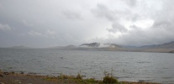
С древних времен ведет свое начало старинное название озера – Маузлы (Мауззы), или Аджахалы (озеро, в котором обитает чудовище, змей, див). Согласно легенде, в старину озеро было окружено непроходимой лесной чащей. И будто бы хозяином озера было чудовище, которое постоянно взбаламучивало его. Животные и птицы боялись даже приближаться к озеру. А те, кто отваживался приходить сюда на водопой, непременно оказывались жертвами свирепого хозяина озера. Даже птиц, пролетающих над озером, чудовище втягивало дыханием в свою утробу. Потому и называлось озеро Маузлы.

Slide 4
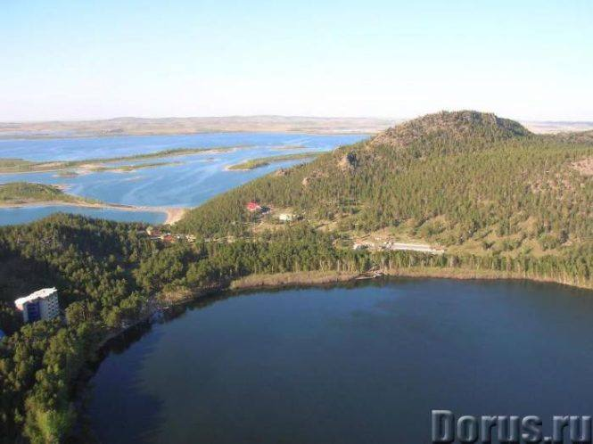
Сверху Якты-куль похоже на огромную чашу

Slide 5
Озеро Банное(башкирское название озера- Якты-куль ,что значит «Светлое озеро» )одно из самых известных и красивых озер Южного Урала

Slide 6
Озеро окружают красивые горы: Кутукай (664 метра), Каранъялык (620 метров), отроги хребта Яманкая. С их вершин – прекрасная панорама.

Slide 7
Если смотреть с высоты Яманкая, перед вами открывается великолепная панорама. К далекому горизонту уходят покрытые синеватой дымкой Уральские горы, покрытые густыми лесами, а между ними простираются поля и луга. Среди этого великолепия ослепляют зеркальным блеском озера Яктыкуль, Сабакты, Карабалыкты.

Slide 8
Озеро окружают красивые горы: Кутукай (664 метра), Каранъялык (620 метров), отроги хребта Яманкая. С их вершин – прекрасная панорама. Если смотреть с высоты Яманкая, перед вами открывается великолепная панорама. К далекому горизонту уходят покрытые синеватой дымкой Уральские горы, покрытые густыми лесами, а между ними простираются поля и луга. Среди этого великолепия ослепляют зеркальным блеском озера Яктыкуль, Сабакты, Карабалыкты.

Slide 9
Осень на Банном

Slide 10
В окрестностях озера встречаются небольшие скальные останцы. Например, около лагеря «Горное Ущелье» находится необычная скала Чертов Палец.

Slide 11
Удивительна природа на озере

Slide 12
Гнездо дрозда-рябинника

Slide 13
Чайка

Slide 14
Красива природа на озере Озеро тектонического происхождения. Банное является самым глубоководным водоёмом не только в пределах Зауралья, но и во всей республике в целом. Вода в озере пресная, прозрачная. Берега крутые, местами обрывистые, с запада слегка пологие. Из озера вытекает река Янгелька, правый приток реки Урал.

Slide 15
Озеро Банное и современность. Банное – одно из самых известных и красивых озер Южного Урала. На нем можно прекрасно отдохнуть как летом, так и зимой. Индустрия активных развлечений здесь развита, пожалуй, лучше, чем где бы то ни было на Южном Урале. Круглый год сюда приезжает множество туристов и не только с Урала. Особенно многолюдно по выходным.

